Slide 1
ИСКУССТВЕННЫЙ ИНТЕЛЛЕКТ В УПРАВЛЕНИИ ШКОЛОЙ Екатеринбург 2019
Муниципальное автономное общеобразовательное учреждение средняя общеобразовательная школа №76 с углубленным изучением отдельных предметов

Slide 2
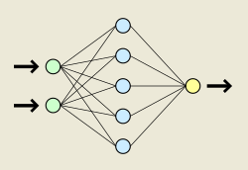
ИСКУССТВЕННАЯ НЕЙРОННАЯ СЕТЬ
Искусственная нейронная сеть (ИНС) — математическая модель, а также её программное или аппаратное воплощение, построенная по принципу организации и функционирования биологических нейронных сетей — сетей нервных клеток живого организма.
ИНС представляет собой систему соединённых и взаимодействующих между собой простых процессоров (искусственных нейронов). Каждый процессор подобной сети имеет дело только с сигналами, которые он периодически получает, и сигналами, которые он периодически посылает другим процессорам. Будучи соединёнными в достаточно большую сеть с управляемым взаимодействием, такие по отдельности простые процессоры вместе способны выполнять довольно сложные задачи.
Нейронная сеть – один из способов реализации искусственного интеллекта (ИИ). В разработке ИИ существует обширная область — машинное обучение. Она изучает методы построения алгоритмов, способных самостоятельно обучаться.

Slide 3
ИСКУССТВЕННЫЙ ИНТЕЛЛЕКТ В ОБРАЗОВАНИИ
Искусственный интеллект (ИИ) способен создать для каждого обучающегося уникальный план развития, который учитывает способности и интересы ученика, максимально эффективно реализует его потенциал.
ИИ беспристрастен при оценивании или проверке заданий, он может не только обучать автономно от учителя, но и помогать ему.

Slide 4
НАЦИОНАЛЬНАЯ СТРАТЕГИЯ РАЗВИТИЯ ИИ ДО 2030 ГОДА
«Благодаря реализации Стратегии должны быть созданы условия для эффективного взаимодействия государства, организаций, в том числе научных, и граждан в сфере развития искусственного интеллекта, что позволит российским технологиям искусственного интеллекта занять значительную долю мирового рынка, — заявляется в документе. — Российская Федерация обладает существенным потенциалом для того, чтобы стать одним из международных лидеров в развитии и использовании технологий искусственного интеллекта. Этому способствуют высокий уровень базового физико-математического образования, сильная естественно-научная школа, наличие компетенций в области моделирования и программирования… Россия входит в десятку стран — лидеров по количеству научных публикаций по физике, математике, химии. Кроме того, в Российской Федерации сформировано активное и постоянно растущее сообщество специалистов по обработке данных с использованием ИИ».

Slide 5
ЦЕЛИ
Оптимизация образовательного процесса и повышение качества путём постепенного преобразования системы управления образованием с помощью обучаемых нейронных сетей (слабый искусственный интеллект) в адаптивную систему;
оптимизация управленческих процедур и решений с переходом к автоматической отчетности;
оптимизация прямых затрат на содержание здания, образовательную деятельность.

Slide 6
ЗАДАЧИ
Изучение литературы и Интернет-источников по описанию основных принципов работы с нейронными сетями (слабый искусственный интеллект).
Изучение опыта (в том числе зарубежного) по созданию и применению систем управления образованием с помощью искусственного интеллекта.
Взаимодействие с организациями-разработчиками образовательных платформ (в том числе на основе нейронных сетей (слабый искусственный интеллект)) с целью применения контента существующих систем обучения ЯКласс, Яндекс.Просвещение и др. в качестве «Big Data» для обучения нейронных сетей.
Создание нормативной правовой базы по применению искусственного интеллекта в образовательном процессе.
Создание образовательных запросов к системе управления образованием с учетом индивидуальных особенностей учащихся в форме технических заданий для организаций-разработчиков (начальный уровень).
Подготовительные работы. Обучение и подготовка административных и педагогических работников к выполнению работ по обучению нейронных сетей (слабый искусственный интеллект): определение уровня сложности новых задач и переопределения уже существующих на основе самообучения системы при помощи учителя.
Организация обратной связи и сотрудничество с разработчиками дружественной цифровой платформы, реализующей разработанный комплекс алгоритмов с целью его совершенствования и повышения качества.
Диссеминация инновационного опыта управленческой деятельности на всех уровнях взаимодействия педагогического сообщества.

Slide 7
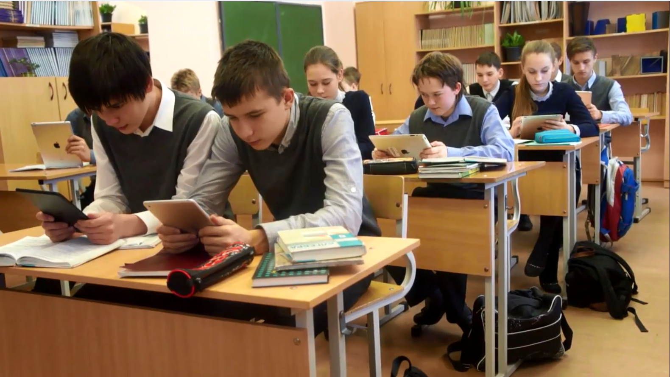
ШКОЛА НАВЫКОВ 21 ВЕКА
Выполнение проекта предполагает создание гибкой модели для обеспечения формирования навыков 21 века и воспитания обучаемых согласно требованиям новых ФГОС.

Slide 8
ПРИВЛЕЧЕНИЕ СПЕЦИАЛИСТОВ
Основной нерешенной пока задачей по реализации проекта является привлечение специалистов – разработчиков ПО на основе нейронных сетей (слабый искусственный интеллект).
Необходимо организовать интеграцию образовательного контента на основе нейронных сетей в СГО с помощью иных разработчиков, например, команды Яндекс.Учебник, ЯКласс (проект Сколково). При наличии соответствующего финансирования это вполне решаемая задача.

Slide 9
ПЕРВЫЕ ШАГИ
Реализация проекта коллективом МАОУ СОШ №76 г. Екатеринбурга – лишь первые шаги по созданию адаптивной системы управления образованием на основе нейронных сетей (слабый искусственный интеллект), способ заинтересовать и озадачить новым образовательным проектом технологические компании России, занимающиеся разработками в области нейронных сетей.

